Slide 1
Мілітарна історія Проскурова-Хмельницького у будівлях
Всеукраїнський інтерактивний конкурс «МАН-Юніор Дослідник»
Номінація «Історик-Юніор»
Хмельницьке територіальне відділення МАН
Роботу виконала: Бачмага Анна Андріївна, здобувачка освіти 8 класу комунального закладу загальної середньої освіти «Ліцей №1 імені Володимира Красицького Хмельницької міської ради»
Педагогічний керівник: Антонова Оксана Григорівна, вчитель історії комунального закладу загальної середньої освіти «Ліцей №1 імені Володимира Красицького Хмельницької міської ради»

Slide 2
Науковий апарат
Завдання:
створити екскурсійний маршрут містом Хмельницький, який ілюструватиме багату мілітарну історію цього міста;
прослідкувати розвиток та історію певних будівель в хронологічних ромках дослідження;
узагальнити інформацію та систиматизувати її, зробити висновки.
Об’єкт: історія будівель, пов’язаних із мілітарною історією міста Хмельницького
Предмет дослідження: література, інтернет-джерела
Хронологічні рамки: XIX-XXI століття
Мета: дослідити мілітарну історію міста Хмельницького на прикладі колишніх стратегічних об’єктів, пов’язаних із цією темою

Slide 3
Науковий апарат
Актуальність дослідження зумовлюється не лише тим, що в українському інформаційному середовищі відсутнє комплексне дослідження цієї теми, а й тим, що у теперішній час надзвичайно важливо знати свою історію, а особливо історію мілітарну.
Новизна цього дослідження полягає у тому, що ми спробувала у рамках однієї роботи узагальнити матеріали мілітарної історії міста Хмельницького на основі публіцистичної літератури, інтернет-джерел та інших джерел інформації для більш повного представлення історії цього міста громадськості України, як невід’ємну частину всієї історії України
Методи дослідження:
пошуково-бібліографічний;
систематизаційний;
хронологічний;
екстраполяційний.
Територіальні межі: територія сучасного міста Хмельницького

Slide 4
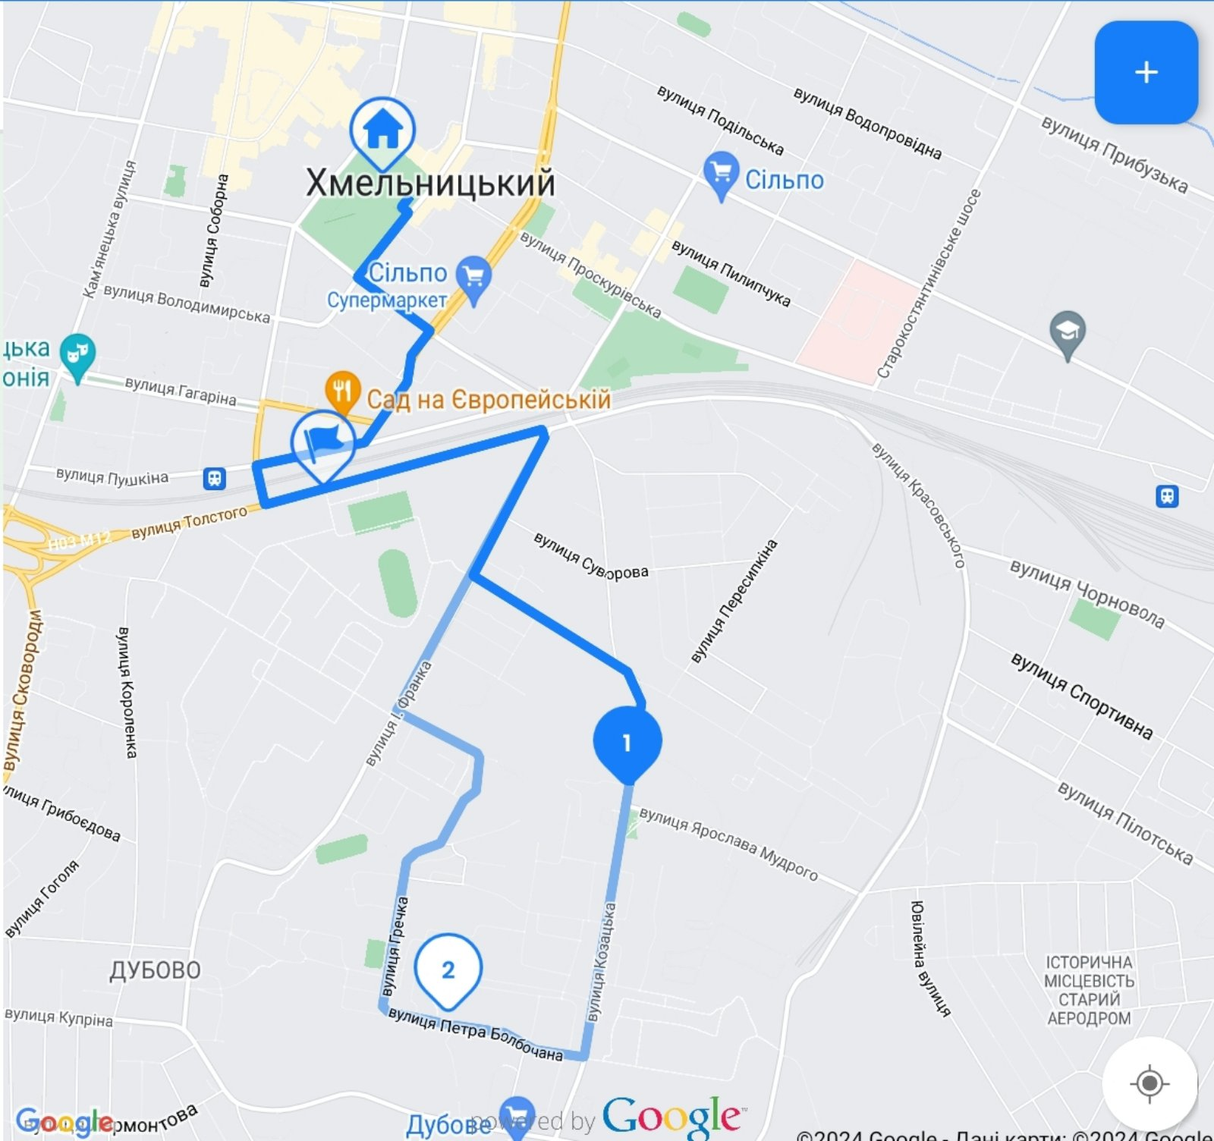
Екскурсійний маршрут, що складається із таких пунктів:
парк імені Тараса Шевченка;
водонапірна вежа;
вулиця Козацька;
Свято-Георгіївський храм

Slide 5
«Хлібна» площа та казарми
Сучасний вигляд місця, де була «Хлібна» площа (парк ім. Т. Шевченка)
https://infokiosk.khm.gov.ua/skver-imeni-tarasa-shevchenka/
Генеральний план забудови Проскурова. 1824 р.
«Історія міста Хмельницького: документи і матеріали» С. Єсюнін, с. 30

Slide 6
Водонапірна вежа
Вежа була зведена у 1910 році за проєктом архітектора Віктора Нільсена. Її зведення було зумовлене відсутністю питної води — на початок 1880-х років нестача питної води була просто катастрофічною. Але з часом цю проблему трохи полегшили — приблизно на кінець 1890-х років, місто було обладне певною кількістю криниць, що, поклало край багатьом хворобам, спричиненим водою поганої якості. Згодом звели водонапірну вежу, яка існувала для забезпечення водою військових казарм, а не для загального користування.
https://uk.wikipedia.org/wiki/%D0%92%D0%BE%D0%B4%D0%BE%D0%BD%D0%B0%D0%BF%D1%96%D1%80%D0%BD%D0%B0_%D0%B2%D0%B5%D0%B6%D0%B0_%28%D0%A5%D0%BC%D0%B5%D0%BB%D1%8C%D0%BD%D0%B8%D1%86%D1%8C%D0%BA%D0%B8%D0%B9%29

Slide 7
Казарми у Дубово
Місцезнаходження військових казарм у Проскурові
«Дух їхнього часу або Проскурів неофіційний. Том 2» В. Захар’єв, с. 29
Фото, зроблене автором
Мікрорайон Дубове колись називався «Передмістя Кавказ». Так сталося через переведення сюди великих військових з’єднань із Кавказу. Отож стали споруджувати казарми для кавалерійського і піхотного полків, артилерійської бригади, полігонів. Більшість колишніх казарм належать до історичної спадщини міста Хмельницького

Slide 8
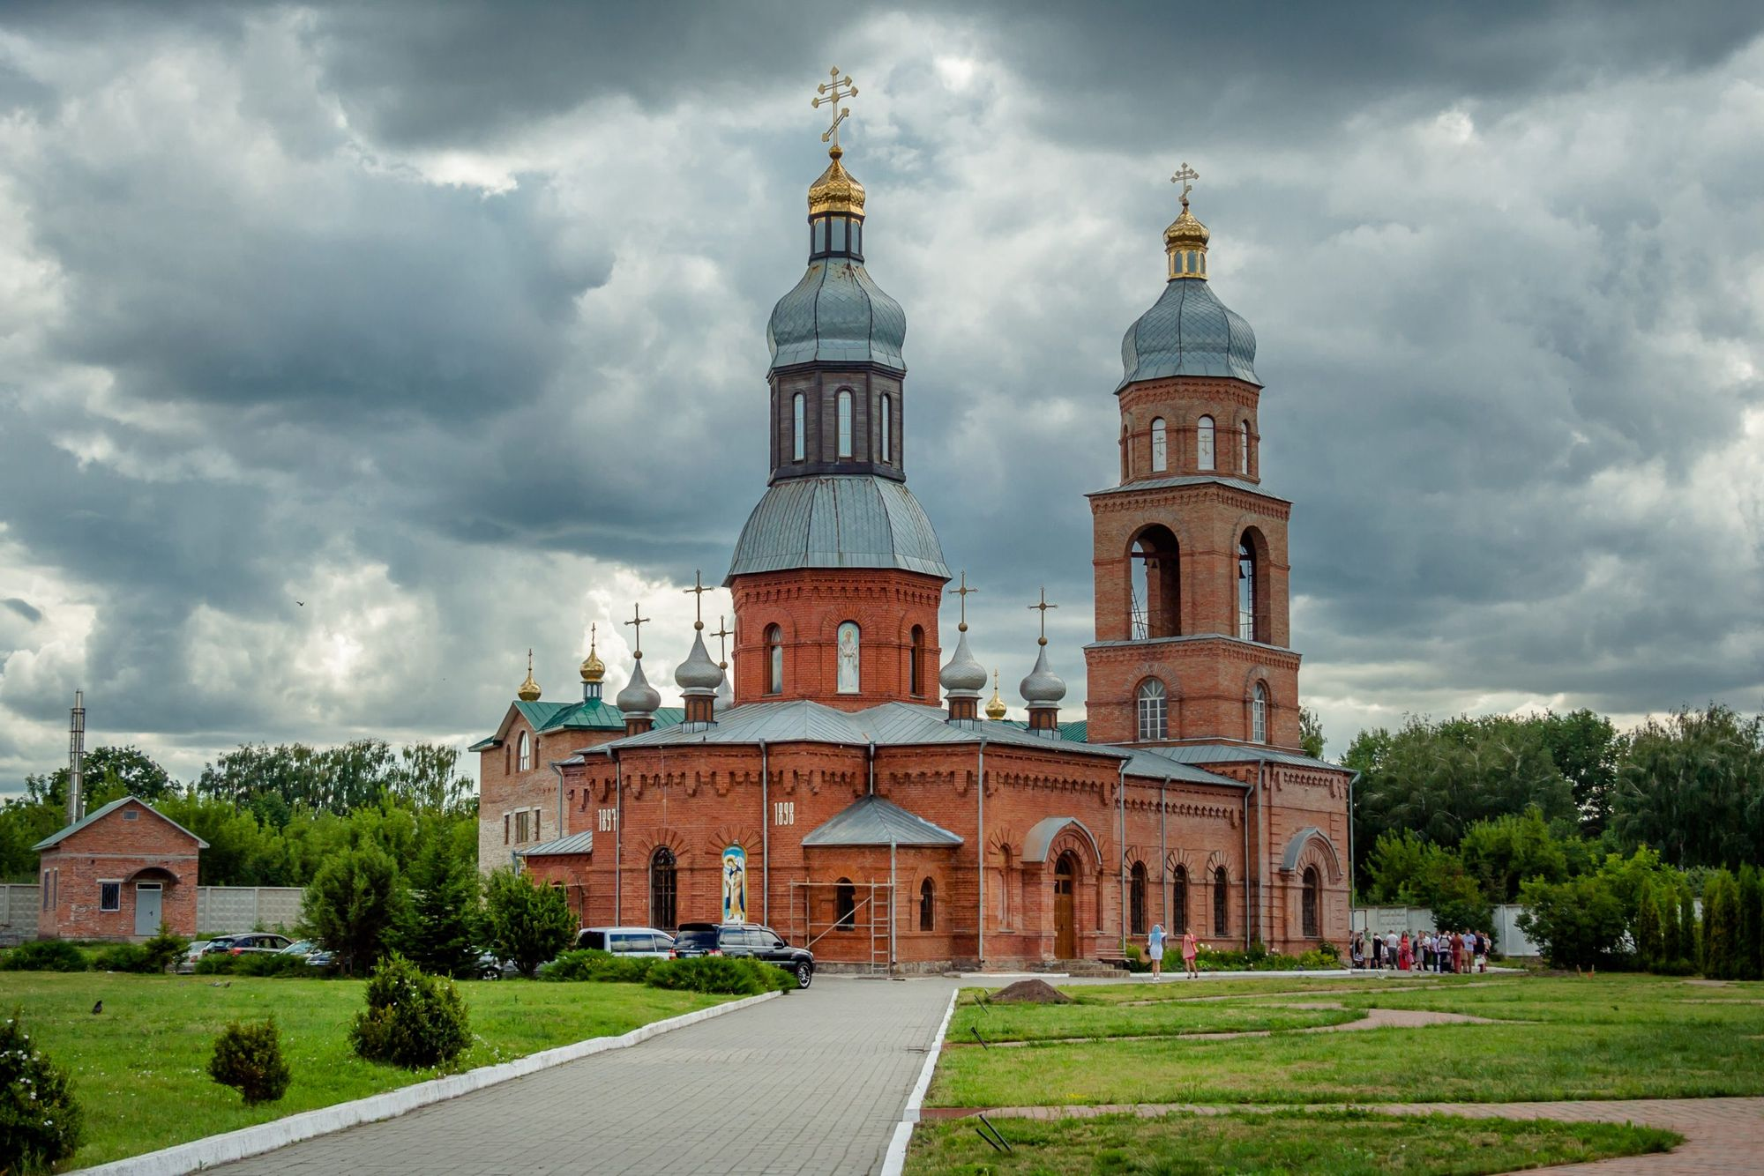
Свято-Георгіївський храм
Свято-Георгіївський храм на час побудови
https://ye.ua/syspilstvo/64858_Pershiy_polkoviy_hram_na_Podilli___istoriya_Svyato_Georgiyivskoyi_cerkvi_u_Proskurovi.html
Свято-Георгіївський храм, сучасний вигляд
https://khmel.travel/czerkva-svyatogo-georgiya/

Slide 9
Висновки
ми створили екскурсійний маршрут, що ілюструє багату мілітарну історію цього міста;
прослідкували розвиток та історію певних будівель в хронологічних ромках дослідження;
узагальнили інформацію та систиматизували її, зробили висновки.

Slide 10
Список використаних джерел:
https://uk.wikipedia.org/wiki/%D0%A1%D0%BA%D0%B2%D0%B5%D1%80_%D1%96%D0%BC%D0%B5%D0%BD%D1%96_%D0%A2%D0%B0%D1%80%D0%B0%D1%81%D0%B0_%D0%A8%D0%B5%D0%B2%D1%87%D0%B5%D0%BD%D0%BA%D0%B0_(%D0%A5%D0%BC%D0%B5%D0%BB%D1%8C%D0%BD%D0%B8%D1%86%D1%8C%D0%BA%D0%B8%D0%B9)
Історія міста | З історії Хмельниччини (wordpress.com)
https://ye.ua/istiriya/53030_Vezha_z_istoriyeyi_v_Hmelnickomu__dlya_kogo_buduvali_ta_yak_planuyit_peretvoriti_na_turistichniy_ob_yekt.html
https://cbs.km.ua/uploads/files/Doc/cb_chrami_svyatini_Kchmelnitskoho_compressed.pdf
Свято-Георгіївський храм (Хмельницький) — Вікіпедія (wikipedia.org)
https://ye.ua/syspilstvo/64858_Pershiy_polkoviy_hram_na_Podilli___istoriya_Svyato_Georgiyivskoyi_cerkvi_u_Proskurovi.html
«Історія міста Хмельницького: документи і матеріали» С. Єсюнін
«Дух їхнього часу або Проскурів неофіційний. Том 2» В. Захар’єв
«Проскуровъ 27 лѣт тому назадъ» К. І. Колоколов

